Slide 1
29/11/24
PREGHIERA
“uno sorridente sguardo agli ultimi”
INCONTRO 01/11/25
Notes:
Autofinanziamento con torte

Slide 2
LODE AL NOME TUO
Lode al nome tuo dalle terre più floride
Dove tutto sembra vivere, lode al nome tuo
Lode al nome tuo dalle terre più aride
Dove tutto sembra sterile, lode al nome tuo
Tornerò a lodarti sempre per ogni dono tuo
E quando scenderà la notte, sempre io dirò
"Benedetto il nome del Signor
Lode al nome tuo
Benedetto il nome del Signor
Il glorioso nome di Gesù"
Lode al nome tuo quando il sole splende su di me
Quando tutto è incantevole, lode al nome tuo
Lode al nome tuo quando io sto davanti a te
Con il cuore triste e fragile, lode al nome tuo
Tornerò a lodarti sempre per ogni dono tuo
E quando scenderà la notte, sempre io dirò
"Benedetto il nome del Signor
Lode al nome tuo
Benedetto il nome del Signor
Il glorioso nome di Gesù"

Slide 3
DAL VANGELO SECONDO MATTEO
In quel tempo, Gesù disse ai suoi discepoli questa parabola: «Il regno dei cieli è simile a un padrone di casa che uscì all’alba per prendere a giornata lavoratori per la sua vigna. Si accordò con loro per un denaro al giorno e li mandò nella sua vigna. Uscito poi verso le nove del mattino, ne vide altri che stavano in piazza, disoccupati, e disse loro: “Andate anche voi nella vigna; quello che è giusto ve lo darò”. Ed essi andarono.
Uscì di nuovo verso mezzogiorno, e verso le tre, e fece altrettanto. Uscito ancora verso le cinque, ne vide altri che se ne stavano lì e disse loro: “Perché ve ne state qui tutto il giorno senza far niente?”. Gli risposero: “Perché nessuno ci ha presi a giornata”. Ed egli disse loro: “Andate anche voi nella vigna”. Quando fu sera, il padrone della vigna disse al suo fattore: “Chiama i lavoratori e da’ loro la paga, incominciando dagli ultimi fino ai primi”. Venuti quelli delle cinque del pomeriggio, ricevettero ciascuno un denaro.
Quando arrivarono i primi, pensarono che avrebbero ricevuto di più. Ma anch’essi ricevettero ciascuno un denaro. Nel ritirarlo, però, mormoravano contro il padrone dicendo: “Questi ultimi hanno lavorato un’ora soltanto e li hai trattati come noi, che abbiamo sopportato il peso della giornata e il caldo”. Ma il padrone, rispondendo a uno di loro, disse: “Amico, io non ti faccio torto. Non hai forse concordato con me per un denaro? Prendi il tuo e vattene. Ma io voglio dare anche a quest’ultimo quanto a te: non posso fare delle mie cose quello che voglio? Oppure tu sei invidioso perché io sono buono?”. Così gli ultimi saranno primi e i primi, ultimi».

Slide 4
Ama la vita così com'è.
Amala pienamente, senza pretese;
amala quando ti amano
o quando ti odiano,
amala quando nessuno ti capisce,
o quando tutti ti comprendono.
Amala quando tutti ti abbandonano,
o quando ti esaltano come un re:
Amala quando ti rubano tutto
o quando te lo regalano.
Amala quando ha senso
o quando sembra non averlo
nemmeno un po'.
Amala nella felicità
o nella solitudine assoluta.
Amala quando sei forte,
o quando hai una montagna di coraggio.
Amala non soltanto per i grandi piaceri
e le enormi soddisfazioni;
amala anche per le piccolissime gioie.
Amala seppure non ti dà ciò che potrebbe,
amala anche se non è come la vorresti.
Amala ogni volta che nasci
ed ogni volta che stai per morire.
Ma non amare mai senza amore.
Non vivere mai senza vita!

Slide 5
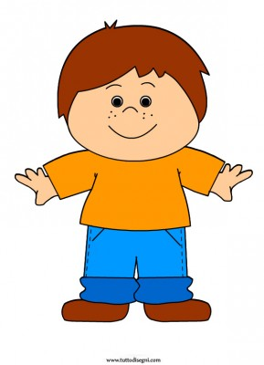
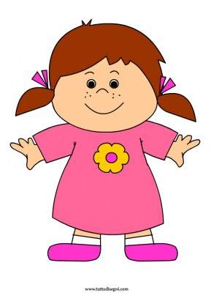
VOGLIO ESSERE COME TE

